Slide 1








Las 5 P’s del Marketing pastoral
Dr. Víctor Núñez Fernández

Slide 2





Las 4 P’s del marketing

Slide 3


Slide 4


Slide 5




PRODUCTO
Transmisión de Valores Cristianos
Fomento de la Fe
Actividades y eventos espirituales

Slide 6


PRECIO
¿Qué precio pagan nuestros destinatarios?

Slide 7

TIEMPO

Slide 8

Atención

Slide 9

PLAZA / DISTRIBUCCIÓN
¿QUÉ CANALES UTILIZAMOS PARA OFRECER NUESTRO “PRODUCTO”?

Slide 10


Slide 11


Slide 12


Slide 13


Slide 14


Slide 15


Slide 16


Slide 17


Blogs y páginas web
Vídeo (Youtube)
Videojuegos y gamificación
Y….

Slide 18
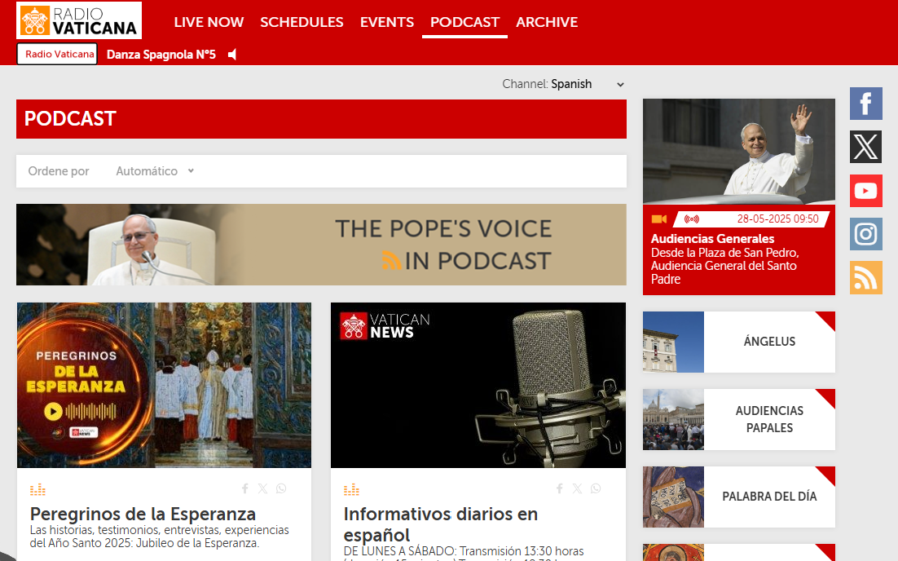

Slide 19
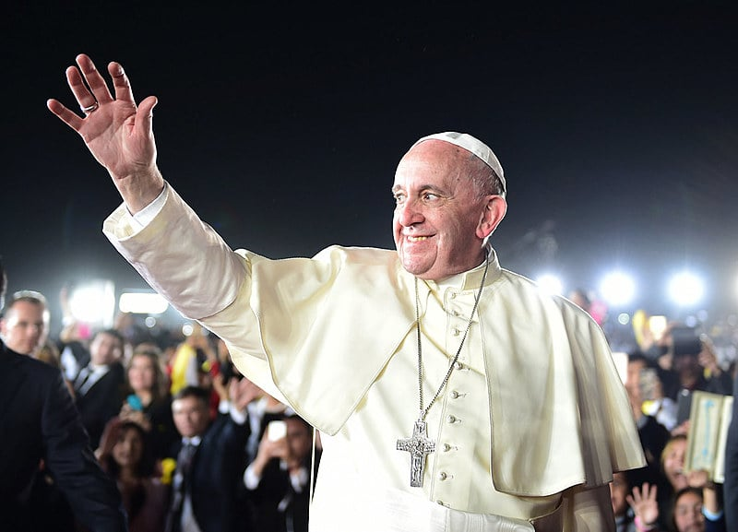
"Internet puede ofrecer mayores posibilidades de encuentro y de solidaridad entre todos; y esto es algo bueno, es un don de Dios"
Esta foto de Autor desconocido está bajo licencia CC BY-ND

Slide 20
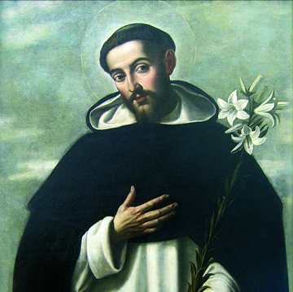
“Predicar siempre, predicar en todas partes”
Santo Domingo de Guzmán
Esta foto de Autor desconocido está bajo licencia CC BY-SA-NC

Slide 21
Promoción = Comunicación

Slide 22
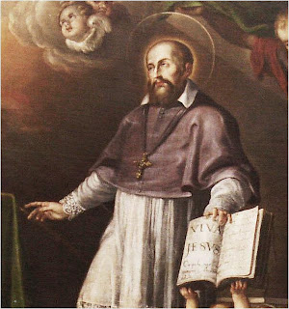
“Somos lo que comunicamos”
San Franciso de Sales
Esta foto de Autor desconocido está bajo licencia CC BY-NC-ND

Slide 23
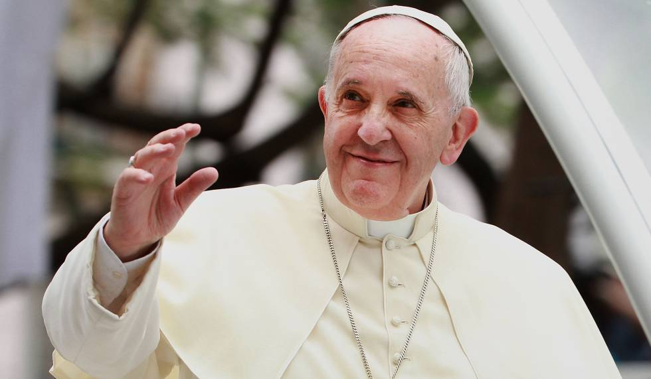
“Comunicar bien nos ayuda a conocernos mejor entre nosotros, a estar más unidos”.

Slide 24
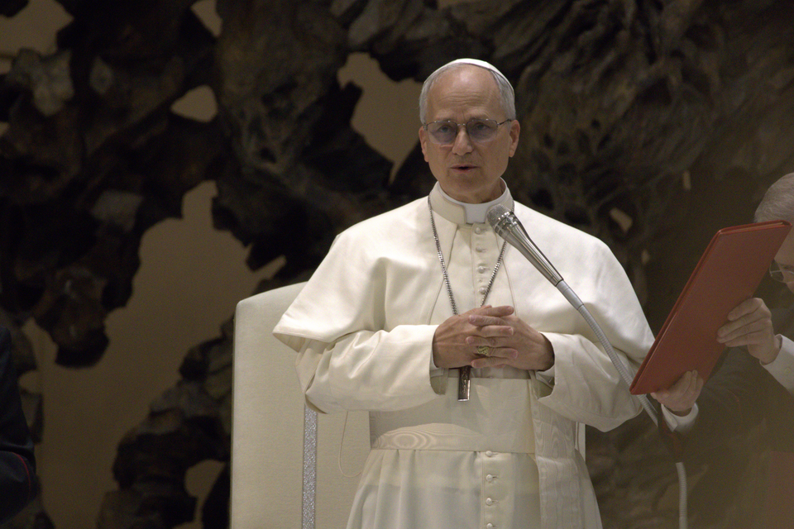
“Sean custodios de la memoria y constructores de la UNIDAD”

Slide 25
Pero hay una 5 P… la más importante

Slide 26

LAS PERSONAS

Slide 27

TitUlo
PARA
PONER EN EL
CENTRO…

Slide 28

A cada niño

Slide 29

A cada familia

Slide 30


Slide 31
“El mejor marketing es el que no parece marketing”

Slide 32



¡GRACIAS!
Dr. Víctor Núñez Fernández
victor@schoolmarket.es

